Slide 1
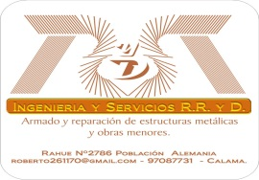
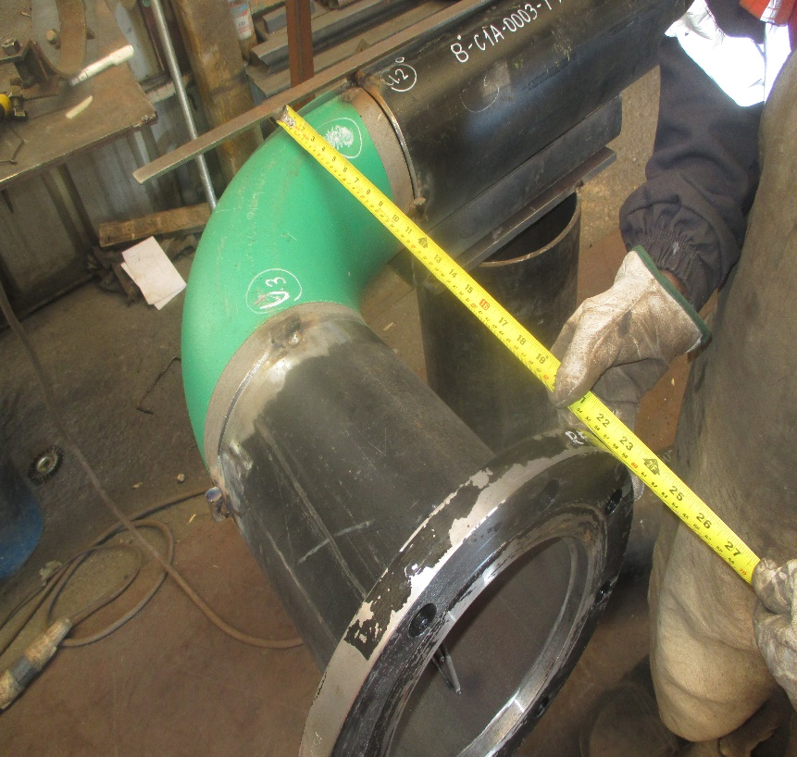
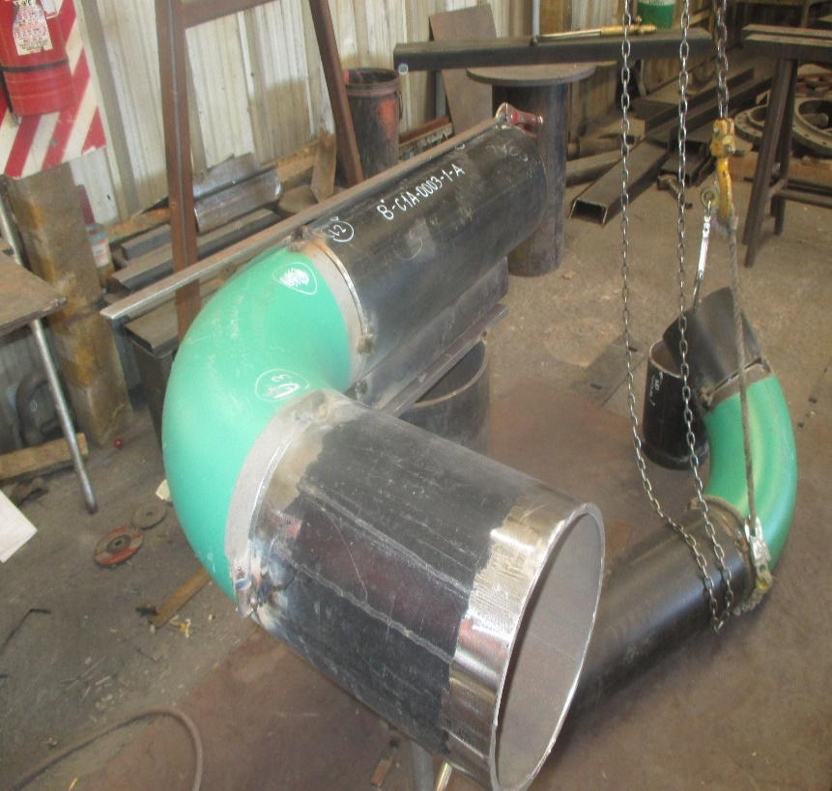
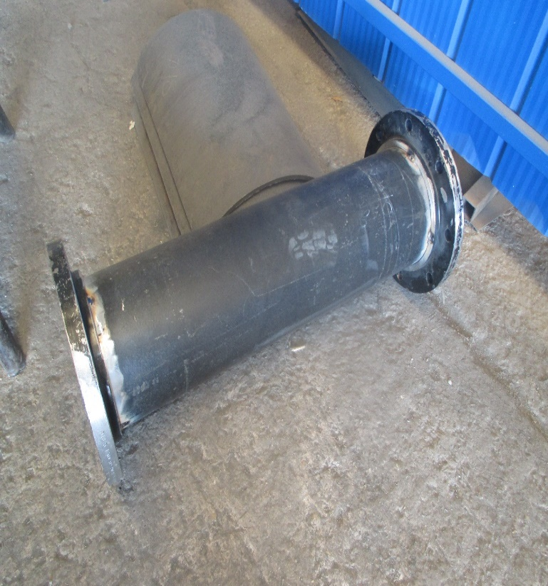
INGENIERIA Y CONTRUCCION EIRL.
ICR
SERVICIO FABRICACION CONTRUCCION METALICAS Y INSPECCION TECNICA

Slide 2
INGENIERIA Y CONTRUCCION EIRL .
ICR
SERVICIO FABRICACION CONTRUCCION METALICAS Y INSPECCION TECNICA .
Nuestra empresa:
Somos una empresa formada en el año 2014 Ciudad de Calama Dedidada en sus inicios a construcción general, hoy nuestros servicios se ampliaron a la fabricación de estructuras metálicas y controlando cada proceso de constructivo y realizando ensayos respectivos. Tipos se servicios: Fabricación de estructuras metálicas Fabricación de piezas especiales piping acero y hdpe. Reparaciones de piezas de maquinaria pesada en soldaduras, rugosidad, granallado y pintura. Obras civiles . Inspección técnica. Ensayos no destructivos ( medición de espesores, tintas penetrantes, partículas magnéticas, ultrasonido en tuberías estanques, piezas especiales. Calificación y Certificación de soldadores 2 y 3G mas (WPS,PQR) Transporte de personal a faena.

Slide 3
INGENIERIA Y CONTRUCCION EIRL .
ICR
SERVICIO FABRICACION CONTRUCCION METALICAS Y INSPECCION TECNICA
MISION DE LA EMPRESA :
Somos una Empresa que nace para apoyar en las necesidades a la fabricación , reparación e inspección de todo tipo de estructuras metálicas y obras civiles sector Industrial y minero, también asesoramos negocios u emprendimiento dando soluciones a las necesidades

Slide 4
INGENIERIA Y CONTRUCCION EIRL .
ICR
SERVICIO FABRICACION CONTRUCCION METALICAS Y INSPECCION TECNICA
TIPOS DE SERVICIOS:
Fabricación de estructuras metálicas Fabricación de piezas especiales piping acero y hdpe. Reparaciones de piezas de maquinaria pesada en soldaduras, medición rugosidad granallado y pintura. Obras civiles . Control de calidad ( elaboración de Pac, Pies Matrices documentales y procedimientos en general. Inspección técnica Ensayos no destructivos ( medición de espesores, tintas penetrantes, partículas magnéticas, ultrasonido en tuberías estanques, piezas especiales. Calificación y Certificación de soldadores 2 y 3G mas (WPS,PQR). Transporte de personal a faena.

Slide 5
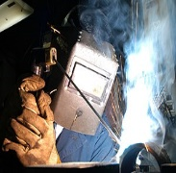
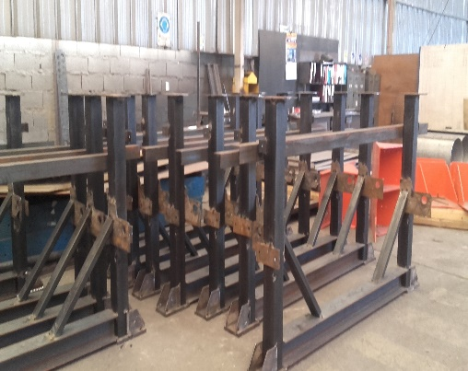
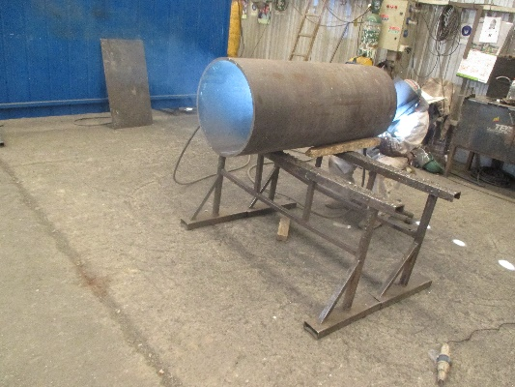
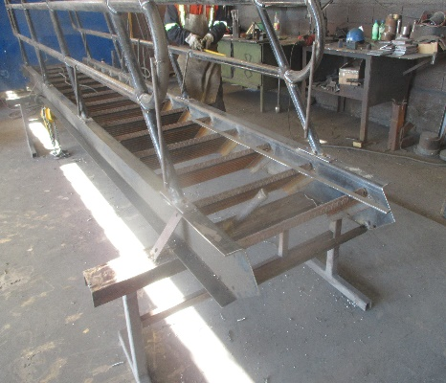
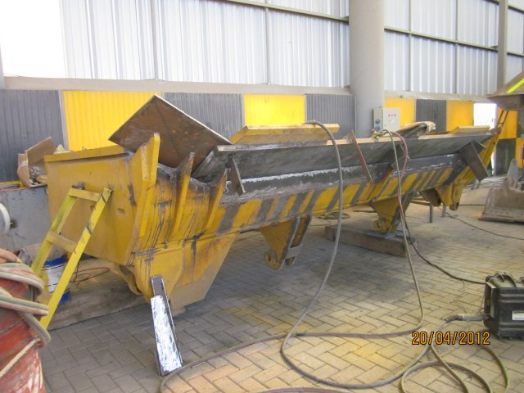
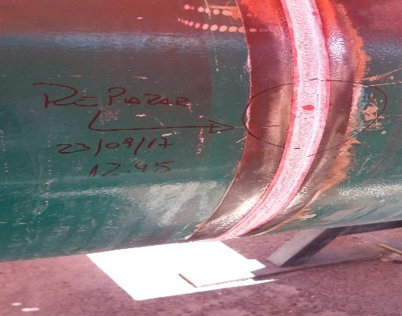
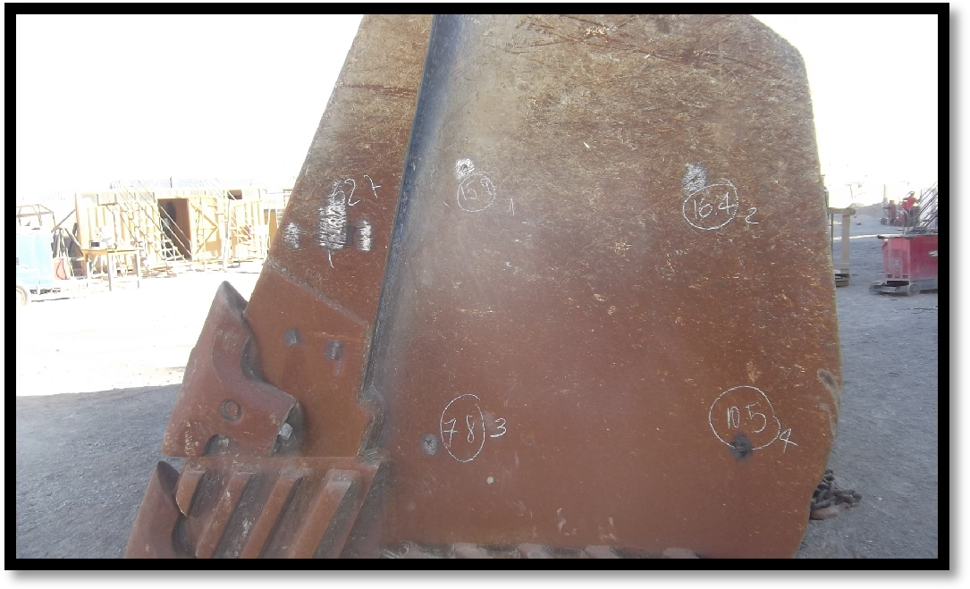
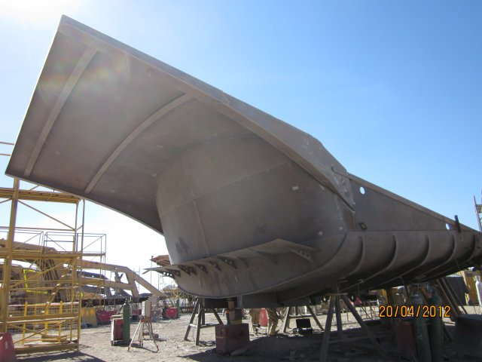
INGENIERIA Y CONTRUCCION EIRL.
ICR
SERVICIO FABRICACION CONTRUCCION Y INSPECCION TECNICA
PROYECTOS DESARROLLOS DE LOS SERVICIOS A TERCEROS
1 soldaduras 4G Y 6G
2 fabricación Estructuras
3 fabricación Piping
4 Fabricación Escaleras
5 Reparación Piezas de equipo
6 END
7 Medición. de espesores
8 Aplicación Granalla y Pintura

Slide 6
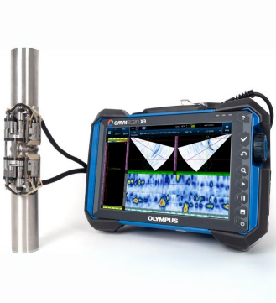
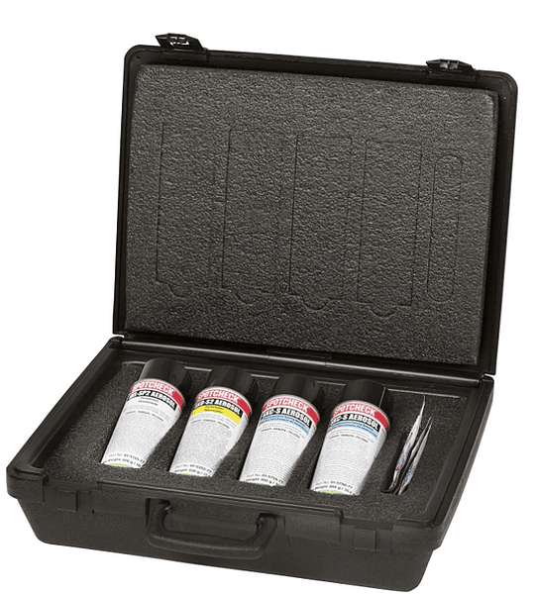
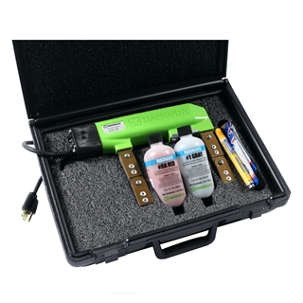
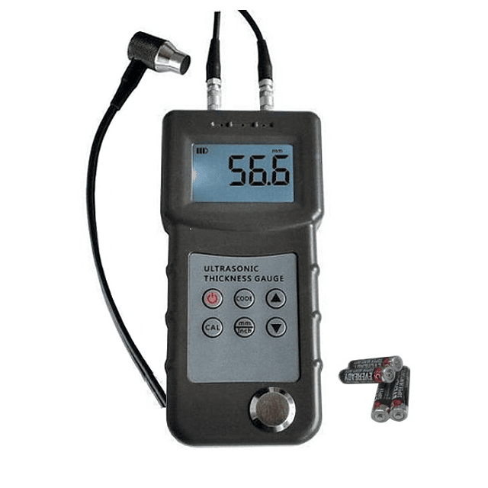
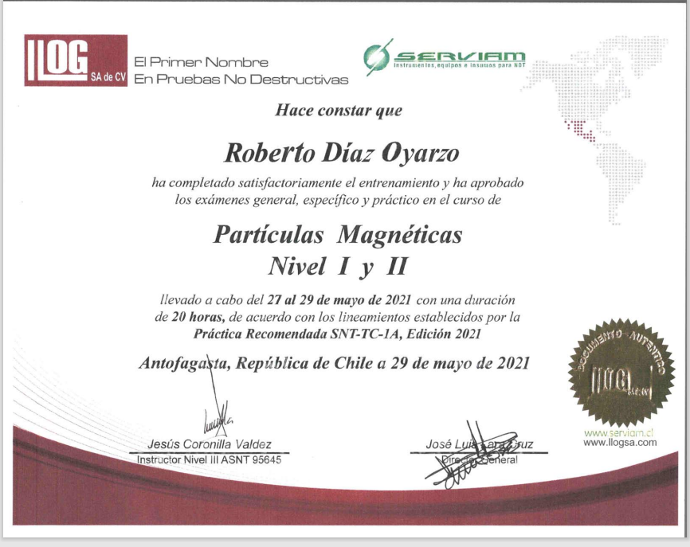
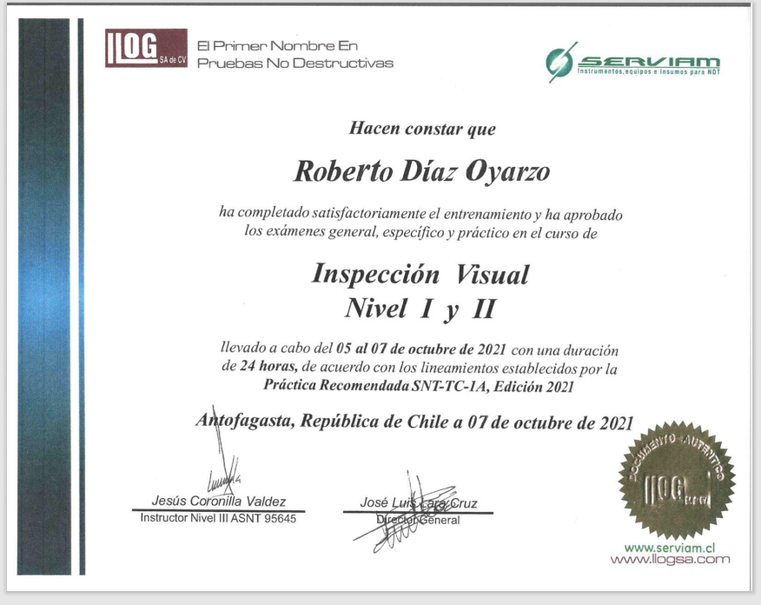
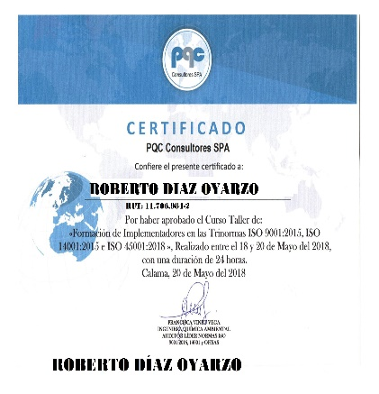
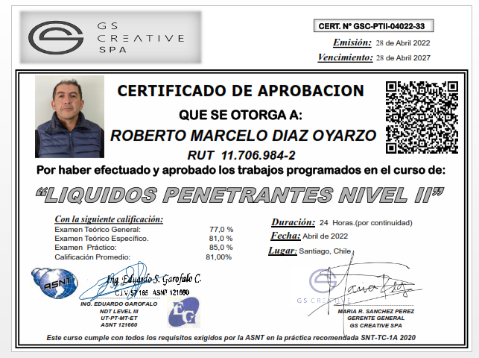
INGENIERIA Y CONTRUCCION EIRL.
ICR
SERVICIO FABRICACION CONTRUCCION Y INSPECCION TECNICA
EQUIPOS Y ACREDITACIONES

Slide 7
INGENIERIA Y CONTRUCCION EIRL.
ICR
SERVICIO FABRICACION CONTRUCCION Y INSPECCION TECNICA
NORMAS APLICADAS
NORMAS: AWS NCH 203 OF.77 ISO API ASNT

Slide 8
INGENIERIA Y CONTRUCCION EIRL
ICR
SERVICIO FABRICACION CONTRUCCION Y INSPECCION TECNICA
CONTACTOS:
NOMBRE: INGENIERIA Y CONTRUCCION ROBERTO MARCELO DIAZ OYARZO GIRO: INGENIERIA Y CONTRUCCION E INSPECION TECNICA END. RUT: 77970698-2 REPRESENTANTE ROBERTO DIAZ OYARZO +56963551956 - +56940964507 Mail: roberto261170@Gmail.com / ing.contruccion@Gmail.com CUENTA N° : 01-088-000170-4 Tipo Cuenta: corriente BANCO: FALABELLA

